Slide 1
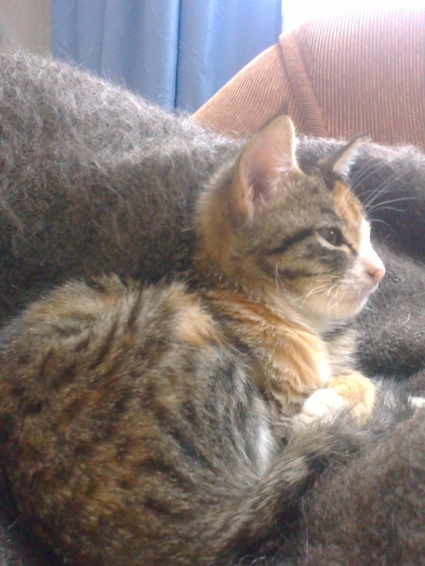
Информационный проект
«Мой питомец»

Slide 2
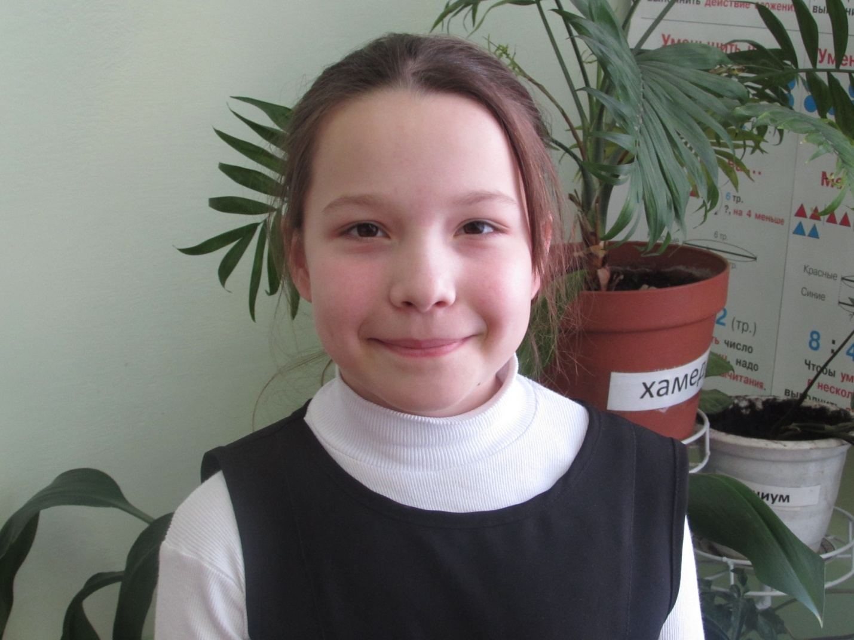
Проект выполнила Маркелова Анна, 3-а класс
Руководитель: Булатова Т.А.

Slide 3
Цель работы :рассказать об особенностях трехшерстных кошек
Задачи работы:
1.Найти информацию о трехшерстных кошках.
2.Рассказать о моей трехшерстной кошке Милаше
Гипотеза: я предположила, что трехшерстные кошки имеют свои особенности .
Методы: сбор данных, обработка информации.

Slide 4
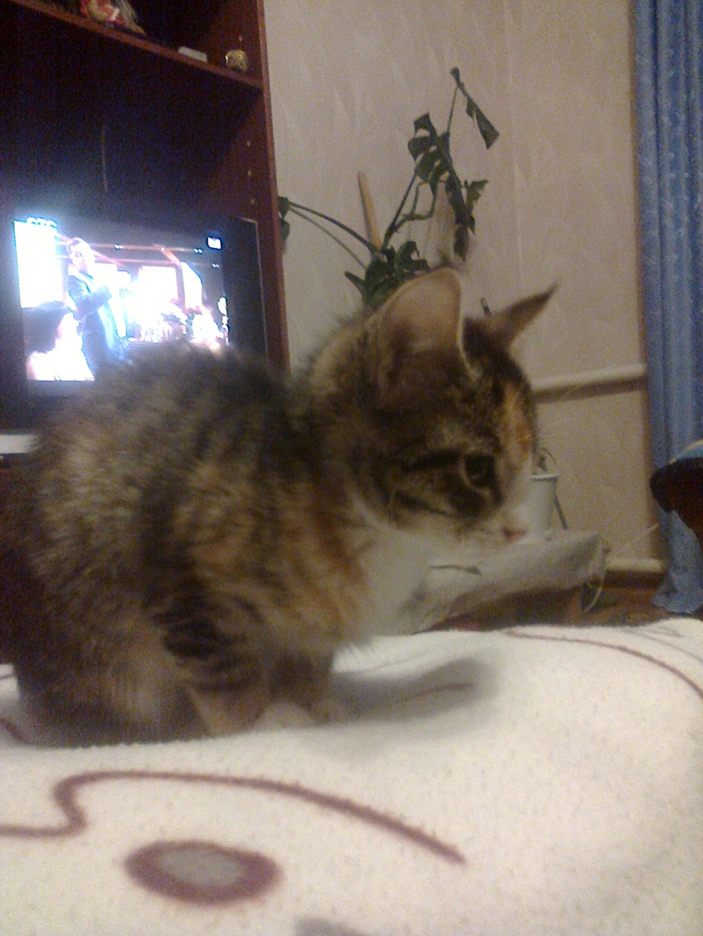
Моя Милаша

Slide 5

Талисман, приносящий счастье

Slide 6
советы ребятам, которые хотят завести трехшерстную кошку
1. Берите в дом котенка, если он вам очень понравился.
2. С первого дня пребывания в доме приготовьте ему место для туалета, и посадите его сразу туда, как только он появился в вашем доме.
3. Следите за полноценным питанием маленького питомца
4 Не забывайте чистить лоток. Мыть чашку для корма.
5 .Если ваш питомец заболел , обязательно покажите его ветеринару и пролечите от его недуга.
4 Играйте с ним каждый день- ему нужно движение.

Slide 7
Для своей Милаши я сделала самодельную игрушку и хочу вам рассказать, может быть и вы захотите сделать такую и порадовать своего котенка.

Slide 8
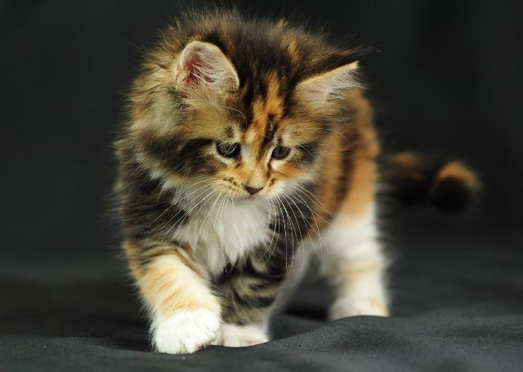
СПАСИБО ЗА ВНИМАНИЕ!

